Slide 1
БИБЛИОТЕКИ И БИБЛИОТЕКАРИ
Вхожу я в храм, в котором не иконы Со мной богоподобно говорят, А книжные тома с времён исконных Передо мною выстроились в ряд.

Slide 2
Д. ЛИХАЧЕВ О БИБЛИОТЕКЕ
«…библиотеки важнее всего в культуре… пока жива библиотека - жив народ, умрет она - умрет прошлое и будущее".

Slide 3
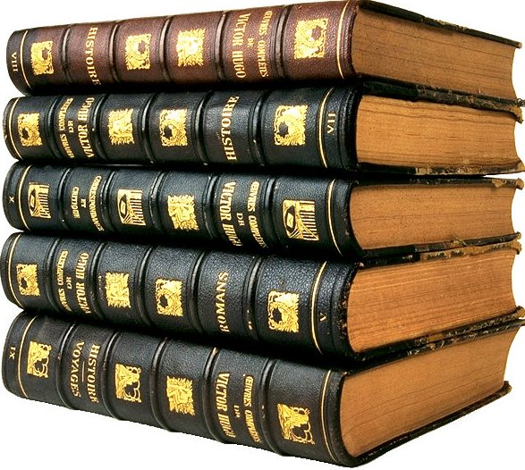
О ЧТЕНИИ КНИГ
Статистика показывает, что Россия занимает сейчас 7 место среди читающих стран, утратив свои лидерские позиции. Но сейчас многие люди читают онлайн - книги или электронные книги – ридеры. Так что чтение – одно из интересных и любимых занятий среди грамотной молодёжи.

Slide 4
ЗАЧЕМ ХОДИТЬ В БИБЛИОТЕКУ
Настоящий любитель книг предпочтёт электронной настоящую книгу. Шорох страниц, тишина, уютная атмосфера читального зала…
А так же выставки, презентации новых книг, встречи с авторами, знакомства с интересными и умными людьми. Кроме всего прочего, библиотеки - хранилища памяти человечества, главный источник информации - от древних рукописей до электронных ресурсов.

Slide 5
О БИБЛИОТЕКАРЯХ
К высотам человеческого знания Лежат пути через страницы книг, И для людей высокого дерзания Библиотекарь – нужный проводник.
Многие известные и даже знаменитые
люди были библиотекарями.

Slide 6
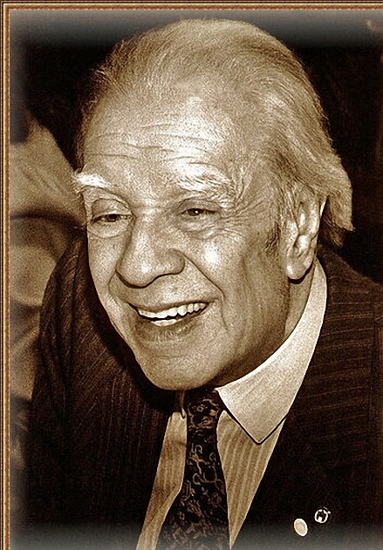
«Библиотека – это что-то вроде магического кабинета. Там заколдованы лучшие души человечества, но они ожидают нашего слова, чтобы выйти из немоты. Мы должны открыть книгу, и тогда они очнутся».
Хорхе Луис Борхес
Борхес Хорхе Луис
(1899-1986) – один из крупнейших писателей в мировой литературе, удостоен высших литературных наград мира. На протяжении 27 лет (более трети жизни) Борхес был библиотекарем. Из них 9 лет служил в муниципальной библиотеке на окраине Буэнос-Айреса.

Slide 7
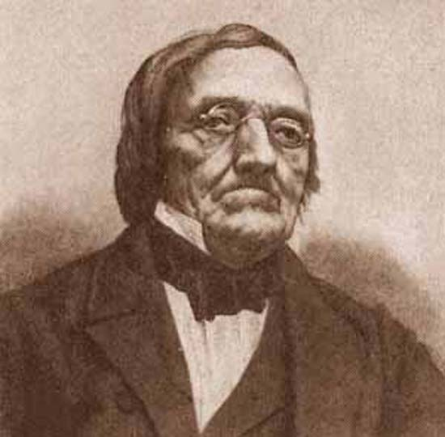
Без высокой культуры чтения нет ни школы, ни подлинного умственного труда.
В.А.Сухомлинский
Бэр Карл Максимович
(1792-1876) – естествоиспытатель, основатель эмбриологии, один из учредителей Русского географического общества, иностранный член-корреспондент, академик, почетный член Петербургской академии наук.
Свою энциклопедическую научную деятельность Бэр сочетал с активной работой в течение 27 лет в качестве директора II (иностранного) отделения Библиотеки Академии наук.

Slide 8
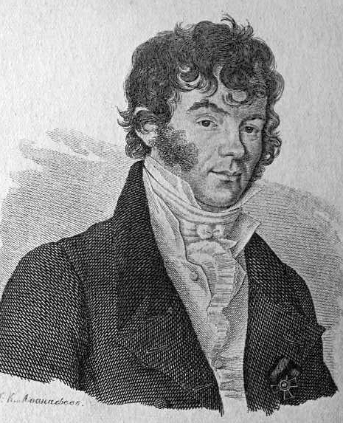
Без библиотеки школа ничего не может сделать.
Школа и библиотека - две родные сестры.
Из ходатайства крестьян об открытии библиотеки. 1910 г.
Востоков Александр Христофорович
(1781-1864) – филолог-славист, поэт, палеограф, археограф, был доктором Пражского университета, действительным и почетным членом многих зарубежных научных обществ, университетов и академий.
Работал сотрудником Публичной Библиотеки Санкт-Петербурга с 1815 по 1844 г., а также старшим библиотекарем Румянцевского музея.

Slide 9
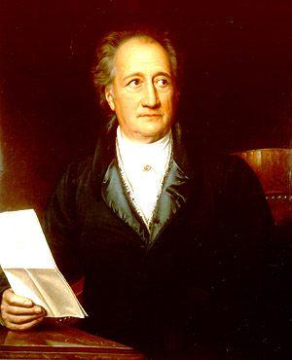
Есть только одно действительно неистощимое сокровище - это большая библиотека.
П. Буаст
Гёте Иоганн Вольфганг
(1749-1832) – величайший поэт, гуманист, ученый и мыслитель. В его подчинении был Веймарский театр и библиотека. Большое внимание Гете уделял библиотеке: комплектовал ее, ездил на книжные ярмарки и аукционы, выбирая нужные для библиотеки издания.
Гете наладил строгий учет фондов, завел инвентарную книгу новых поступлений, провел ревизию, ввел новые правила пользования библиотекой. По его распоряжению были разработаны карточные каталоги.

Slide 10
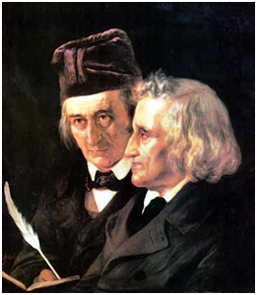
Книга так захватила его, что он захватил книгу.
Эмиль Кроткий
Гримм Вильгельм (1786-1859) и Гримм Якоб (1785-1863) – немецкие лингвисты и исследователи немецкой народной культуры, а их сборник «Детские и семейные сказки» вошел в сокровищницу мировой литературы.
Братьев Гримм можно смело назвать профессиональными библиотекарями. Якоб Гримм проработал в библиотеках более 30 лет, совмещая эту работу с исследовательской и преподавательской

Slide 11
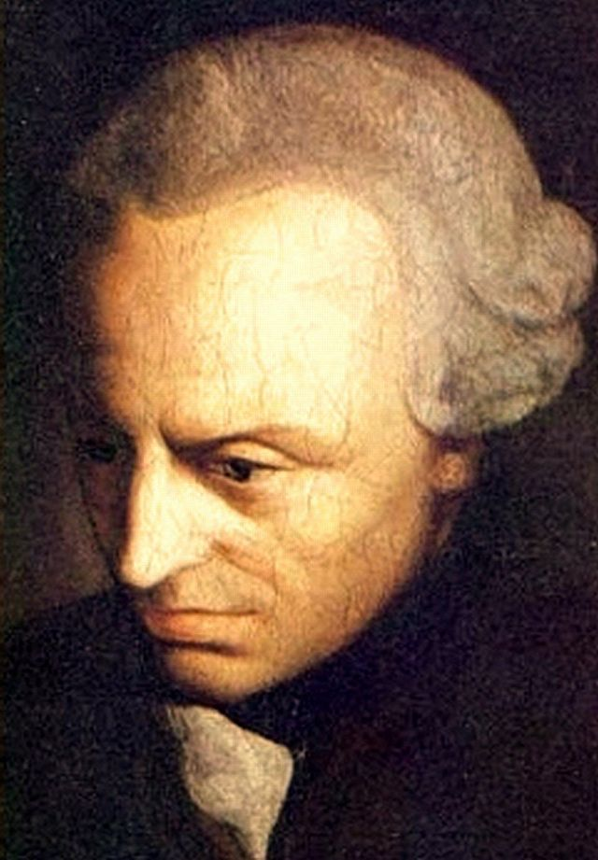
Кант Иммануил
(1724-1804) – выдающийся немецкий философ, родоначальник классической немецкой философии, преподаватель Кенигсбергского университета.
Будучи уже приват-доцентом, Канту пришлось ходатайствовать о должности помощника библиотекаря, поскольку, согласно университетскому уставу, приват-доценты не получали жалованья, их труд оплачивали сами студенты. Должность помощника библиотекаря была ему предоставлена в 1765 году, и в течение 15 лет Кант служил в Кенигсбергской дворцовой библиотеке.

Slide 12
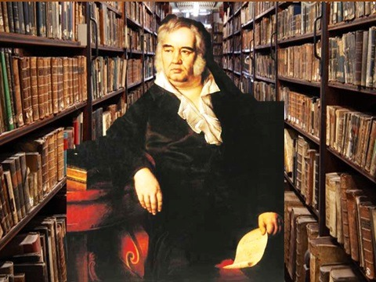
Моя родина там, где моя библиотека.
Эразм Роттердамский
Крылов Иван Андреевич
(1769-1844) – русский публицист, поэт, баснописец, издатель сатирико-просветительских журналов. В 1812 г. Крылов поступает работать в Императорскую Публичную библиотеку. Он прослужил в библиотеке 29 лет – сначала помощником библиотекаря, потом библиотекарем и, наконец, заведующим Русским отделением. В этот период основной задачей библиотеки было именно создание фонда книг на русском языке.

Slide 13
Современный библиотекарь, помимо специальных библиотечно-библиографических знаний и умений должен быть: - высоко образованным человеком с широким кругозором, чтобы легко отвечать на самые разные вопросы, например:
Что такое акмеология? Или как развивалась экономика Венгрии в ХYIII в.? - доброжелательным и коммуникабельным, чтобы найти общий язык с любым: мальчиком, девочкой, молодым человеком или старым, слесарем, менеджером, преподавателем, безработным, предпринимателем, представителем любой партии и конфессии; - обладать солидным запасом терпения, ибо читатели бывают разные: придирчивые, дотошные, вредные, неопрятные, пьяные…; - уверенным пользователем ПК, хотя бы в пределах офисных программ, так как современная библиотека - это не только формуляры и карточки, это и еще солидный набор электронных ресурсов; - всегда хорошо выглядеть, потому что читатели хотят видеть за кафедрой библиотеки приветливого и симпатичного человека.

Slide 14
КАКИЕ БЫВАЮТ БИБЛИОТЕКИ
Крупнейшей библиотекой в античном мире была Александрийская библиотека в Египте. Она содержала в себе около 750 000 свитков. Самой большой библиотекой на данный момент является Библиотека Конгресса в Вашингтоне. Она насчитывает более 75 млн. наименований, включая книги, фотографии, аудио и видеозаписи. Для перевоза компьютерного парка Библиотеки Конгресса понадобится 75 грузовиков. На беглый просмотр каждого из экземпляров хранения Библиотеки Конгресса вам придется затратить 137 лет жизни без сна и отдыха.
В Российской государственной библиотеке находится около 42 млн. единиц. Для хранения используются помещения по площади равные 9-ти футбольным полям. На каждого библиотечного работника приходится 29830 экземпляров хранения. Одновременно в читальных залах Библиотеки могут работать пассажиры 4 поездов. Ежеминутно двери Библиотеки открывают 5 посетителей. Библиотека выдает 400 библиографических справок в сутки.
Самая загадочная библиотека в истории – это легендарная библиотека Ивана Грозного. По одной из версий, она была спрятана Грозным. Поиски библиотеки ведутся уже несколько столетий, однако она до сих пор не найдена.

Slide 15
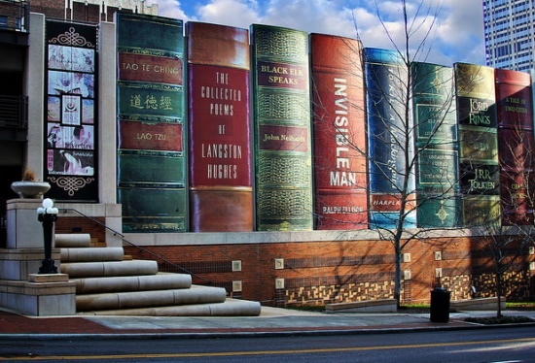
Библиотека города Канзас-Сити в США
Зданию – 100 лет. Мраморные колонны, бронзовые двери, богато украшено лепниной. Южный фасад, прозванный «Общественной книжной полкой», это ряд корешков огромных книг размером 8 на 3 м каждый.

Slide 16
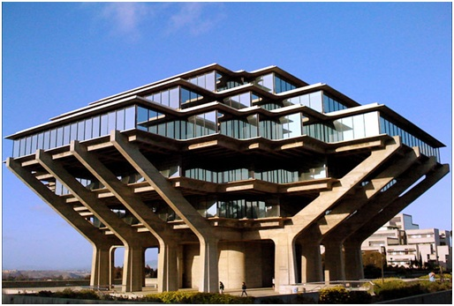
Библиотека им. Т. Гейзеля Калифорнийского университета Сан Диего в США
Здание конца эпохи футуризма в архитектуре. Оно получилось в форме, напоминающей фонарь или раскидистое дерево.

Slide 17
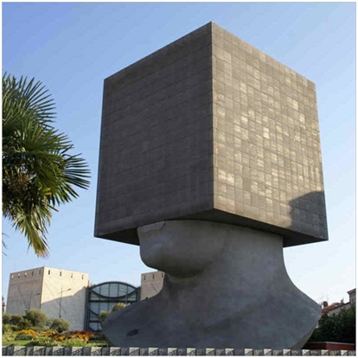
Библиотека La Teteau Carre в Ницце во Франции
Здание высотой 26 м, а внутри кубика(в голове) 3 этажа библиотеки.

Slide 18
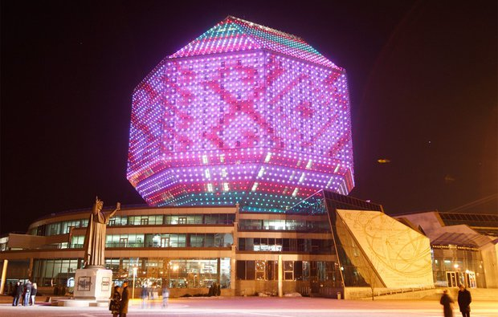
Национальная библиотека Республики Беларусь в Минске
.
Значится как ромбокубооктаэдр, состоящий из 8 треугольников и 18 квадратов. Форма здания символизирует собой ценность знаний и бесконечность познавательного мира.

Slide 19
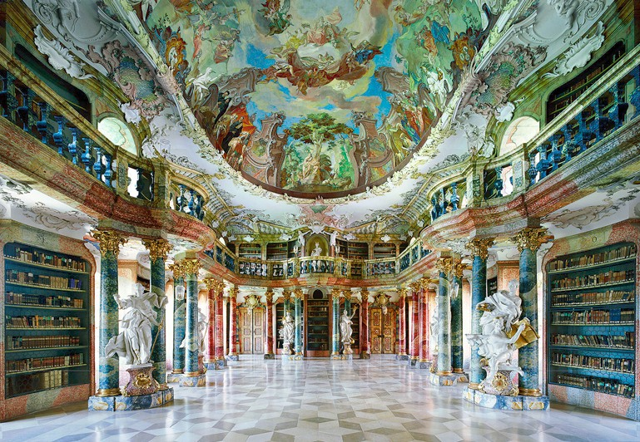
Библиотека бывшего монастыря
Виблинген в Германия
Самая красивая библиотека мира.

Slide 20
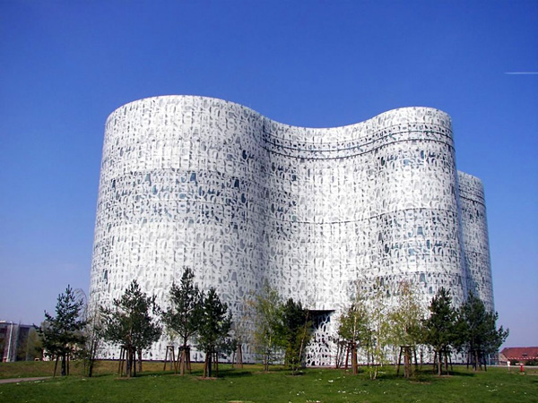
Библиотека технического университета в Котбусе , Германия
Фасад здания выполнен из стекла и покрыт тысячами букв молочного цвета из различных алфавитов. Цвет их изменяется в зависимости от точки наблюдения и погодных условий.

Slide 21
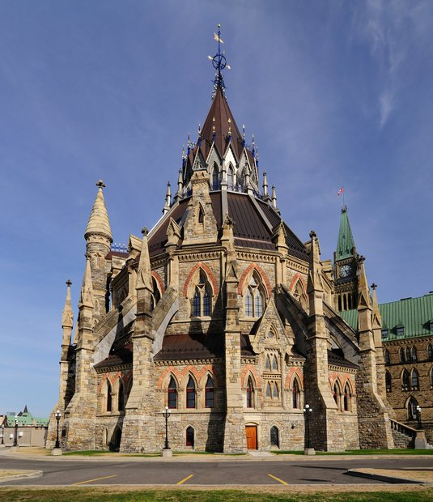
Архитектура здания библиотеки, основанной в 1790-х годах, напоминает читальный зал Британского музея. Коллекция библиотеки насчитывает около 600 000 экземпляров.
Библиотека Парламента, Канада

Slide 22
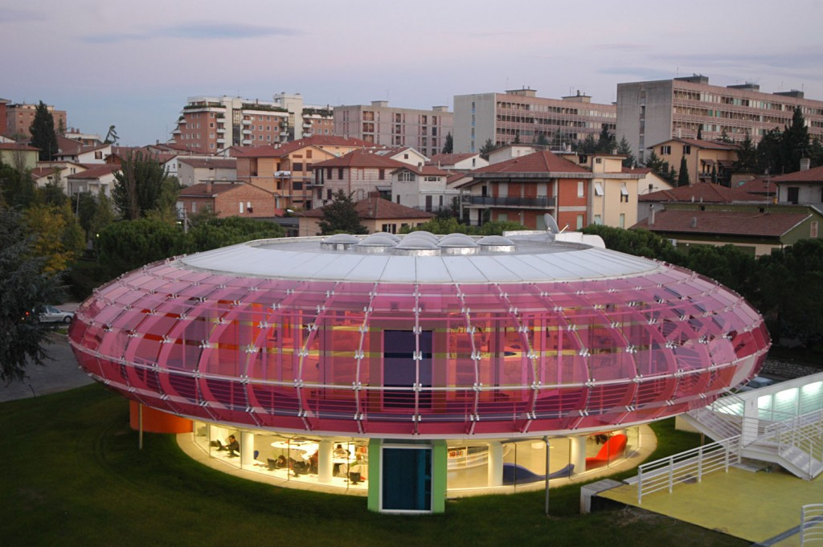
Библиотека имени Сандро Пенны, Италия
Розовый шаттл приглашает совершить полёт в
удивительный мир книг круглосуточно.

Slide 23
Мы поддерживаем 5 новых законов библиотековедения Майкла Гормана:
Библиотеки служат человечеству;
Уважай все формы доступа к знанию;
Для улучшения обслуживания используй технологию разумно;
Охраняй свободный доступ к знанию;
Чти прошлое и создавай будущее.
Величайшее сокровище - хорошая библиотека.
(В.Г.Белинский)

Slide 24
Ссылки
http://library.hneu.edu.ua/news.php?id=94
http://shgpi.edu.ru/biblioteka/blog/wp-content/uploads/2013/03/Library.jpg
http://news.tut.by/culture/406741.html
http://zaprudnya-lib.ru/?q=node/2692
http://bibliokompas.blogspot.ru/2012/06/blog-post_14.html
https://encryptedtbn1.gstatic.com/images?q=tbn:ANd9GcSz2ccMN3V5BspTzThdXagM4Ur2KALvvDMBnhdA5smXCNe6QBkh
http://prochit.blogspot.ru/2013/12/blog-post_4283.html
http://www.telegraf-spb.ru/auxpage_podarki-na-den-filologa-kupit-den-filologa-25-maja-den-filologa-/

